Slide 1
Mari Forsberg (mari.forsberg@titansoft.fi)
Jan Sandbacka (jan.sandbacka@titansoft.fi)
CUG.fi -risteilyseminaari 2.11.2017
Notes:
Titansoft irtaantui SSH, communications security.stä kesäkuussa 2016
Siirtyi syksyllä 2016 yritys kaupan myötä osaksi Mideye.ta

Slide 2
Titansoft Oy
Spin - Off SSH Communications securitystä kesällä 2016.
MobileID - tuotelinja, tuotekehitys, myynti ja asiakkaat siirtyivät yritysjärjestelyjen myötä Titansoftille.
Titansoft siirtyi osaksi Ruotsalaista Mideye AB.tä syksyllä 2016

Slide 3
Mideye AB
Perustettu 1998 osana Ericsson Radio Systemsiä
Yksityisomisteinen yritys vuodesta 2003
Pohjoismaiden suurin “ two - factor “ autentikointi palveluiden tuottaja, yhdessä Titansoftin kanssa
AAA luottoluokitus, Liikevaihto n.4 milj Eur
Globaali asiakasverkosto

Slide 4
Mideye plus
Mideye plus APP ratkaisu iPhone, Android ja Windows puhelimille
Kertakäyttösalasana via Plus APP tai SMS
Helppo käyttää ja hallinnoida
Ei investointi kustannuksia
“ Pay as you go “ - maksat vain aktiivisista käyttäjistä

Slide 5
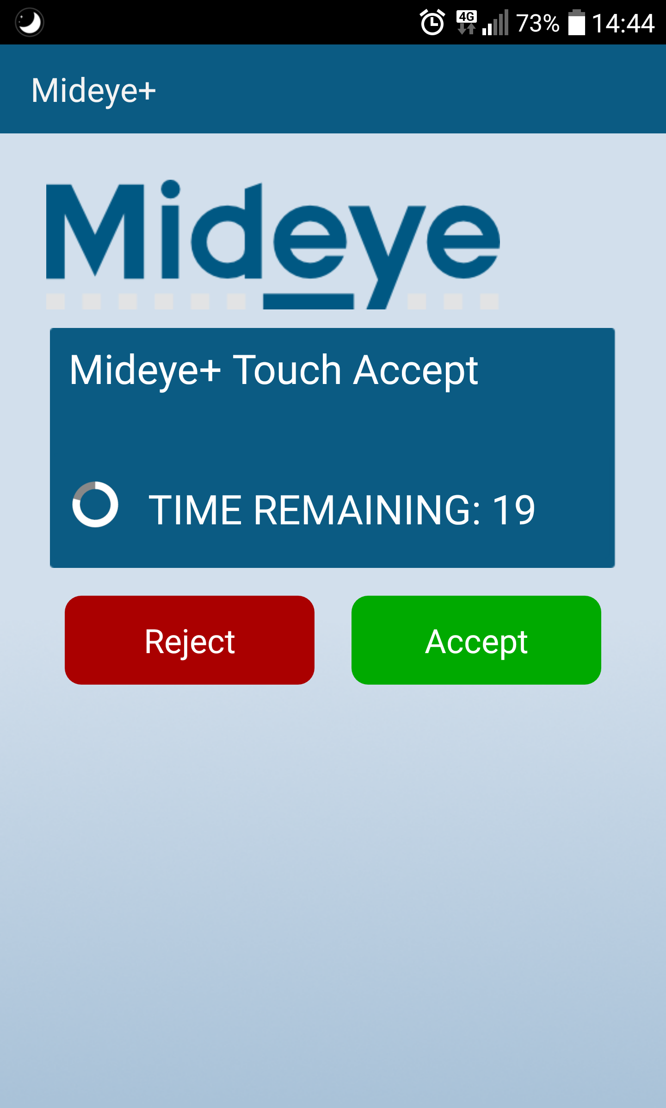
Mideye Touch Accept
Käyttäjätunnus ja salasana sisäänkirjautumis sivulla
Touch accept matkapuhelimeesi
Hyväksy ja pääset kirjautumaan sisään järjestelmään

Slide 6
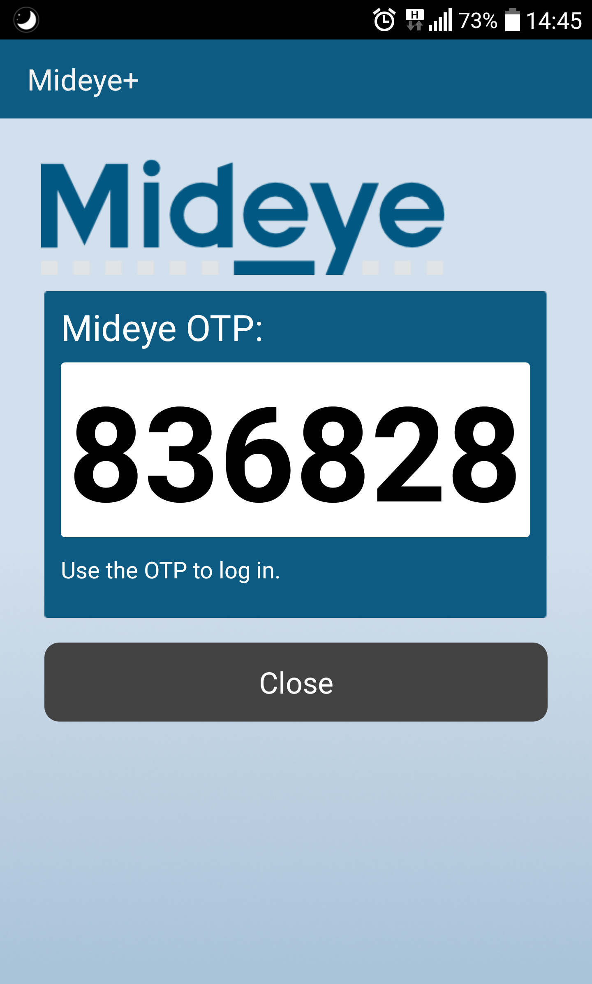
Mideye SMS OTP
Käyttäjätunnus ja salasana sisäänkirjautumis sivulla
SMS OTP matkapuhelimeesi
Syötä OTP ja pääset kirjautumaan sisään järjestelmään

Slide 7
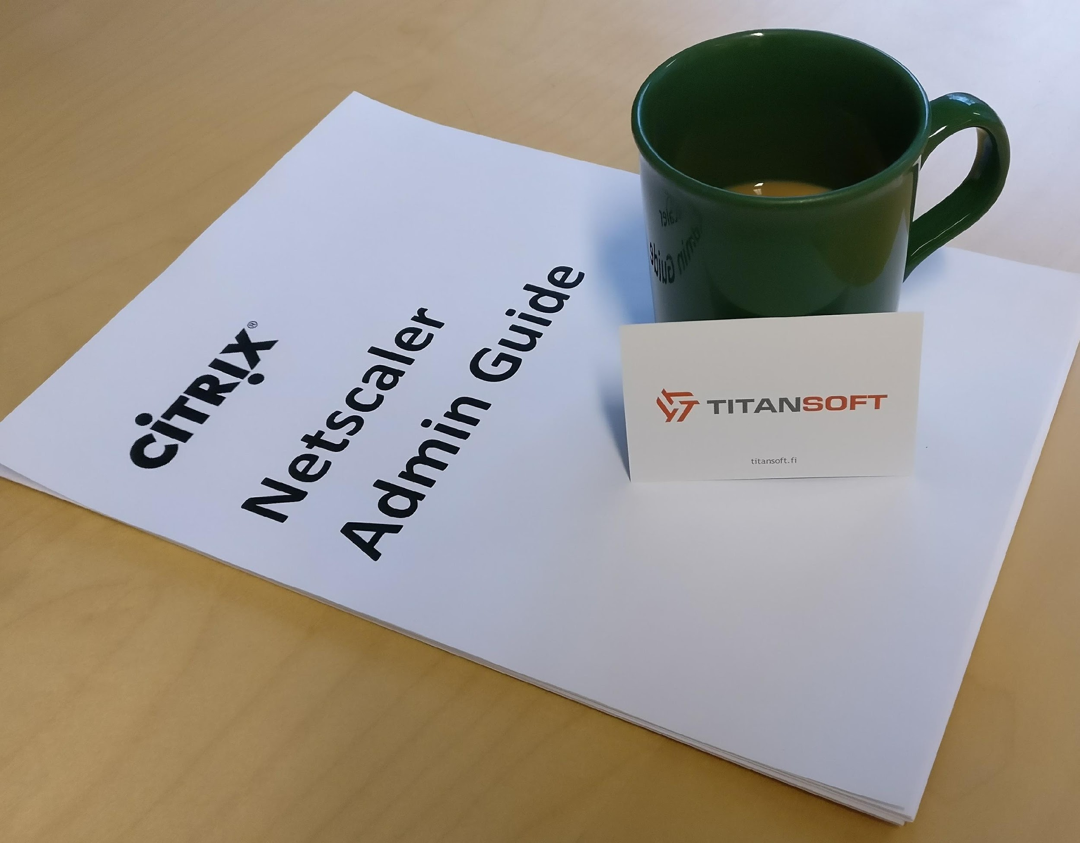
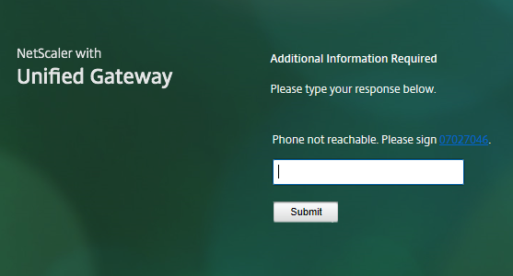
Automaattinen fall-back
Käyttäjän sisäänpääsy turvattu ;-)
Touch OTP
SMS OTP
Manual signing

Slide 8
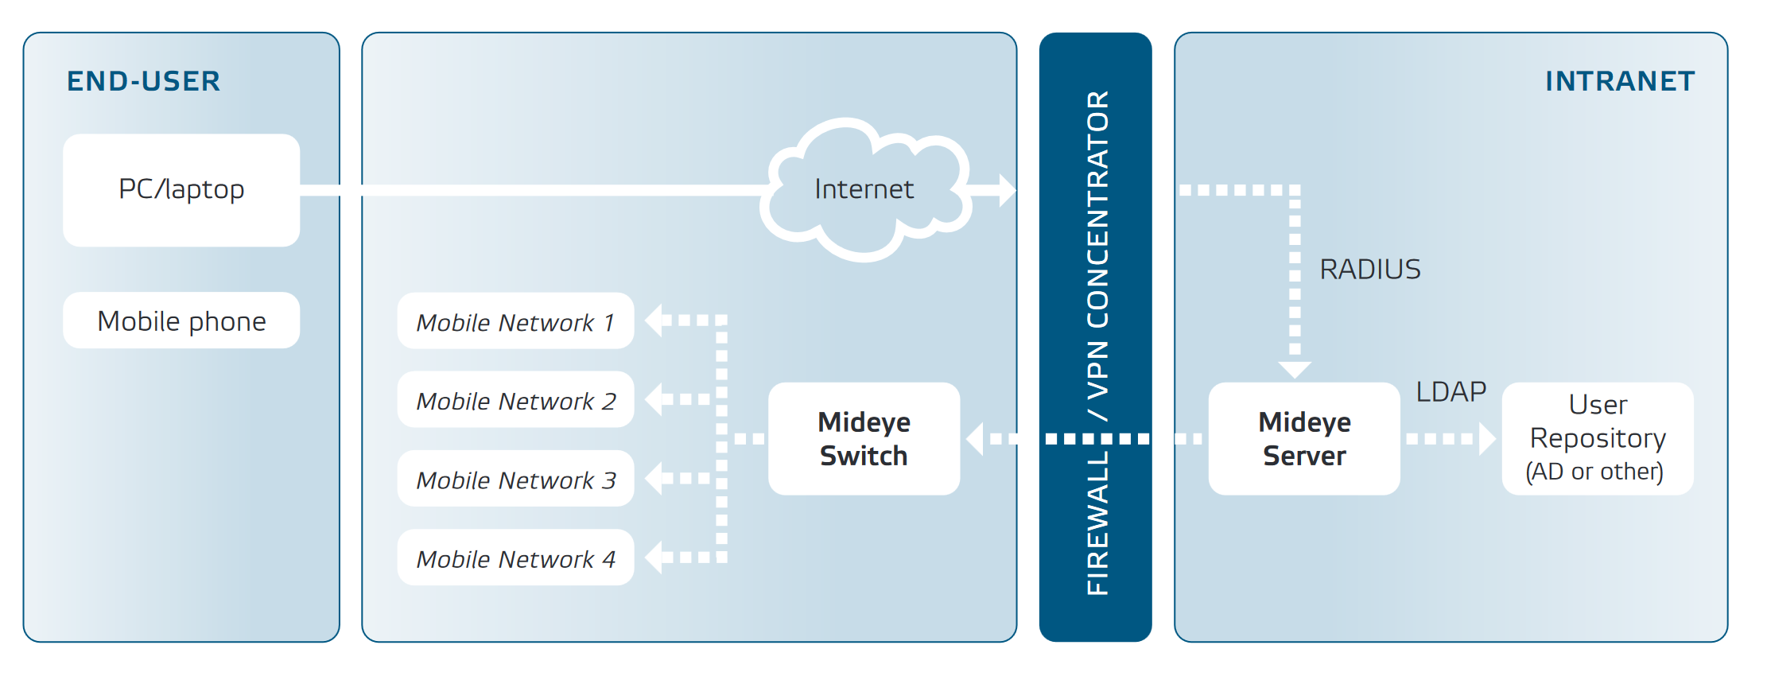
Mideye arkkitehtuuri

Slide 9
Yubikey
Mideye - Yubikey sisäänkirjatuminen
Mideye serveri 4.5.2
Yubikey cloud tuki versioon 4.6

Slide 10
VPN
RADIUS
Mideye
Server
LDAP
Enterprise
Domain
AD
HTTPS
Internet
Mideye
Service
OTP Verification
YubiCloud

Slide 11
Nopea katsastus syksyyn 2017

Slide 12
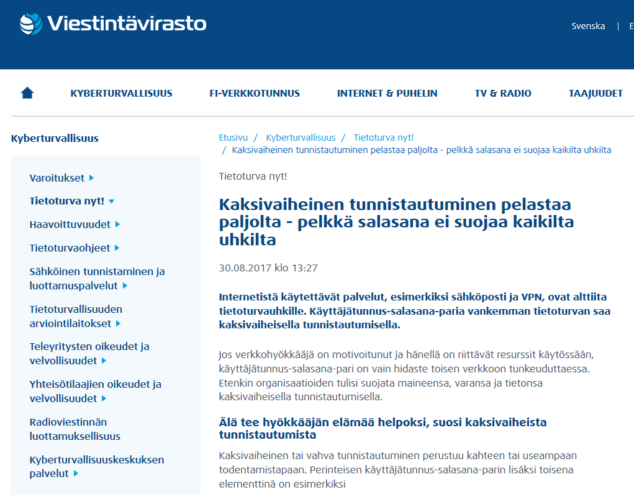
Elokuu: Viestintävirasto suosittelee 2fa

Slide 13
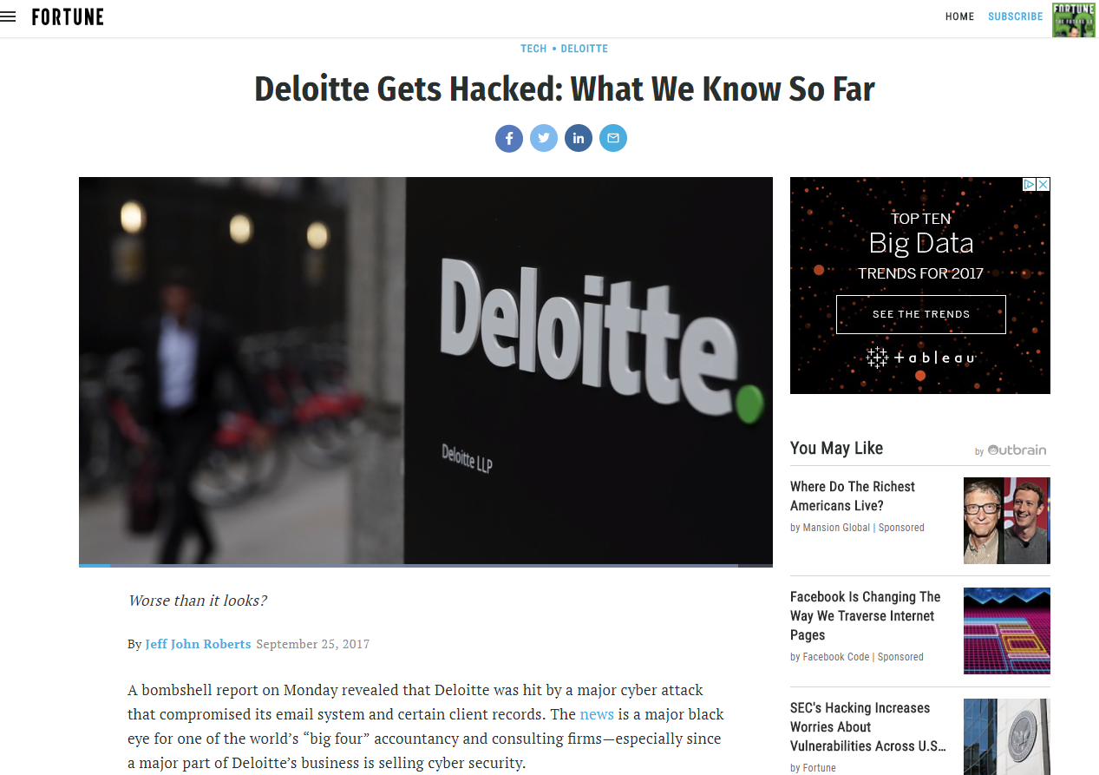
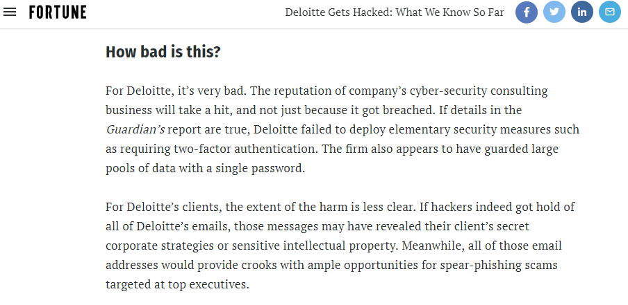
Syyskuu: Deloitte pääsi julkisuuteen

Slide 14
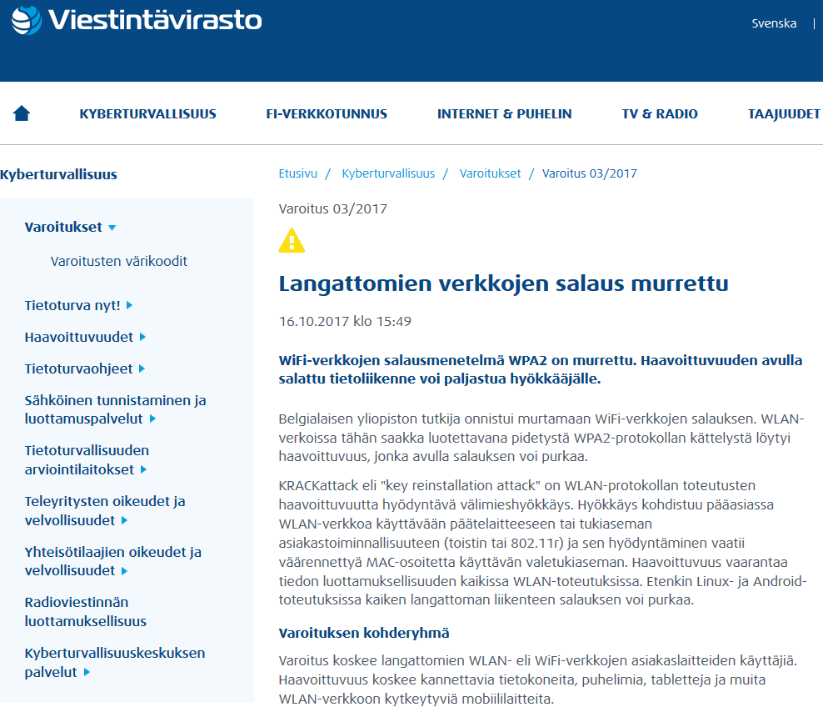
Lokakuu: Wifi-verkkojen turvallisuus sai iskun

Slide 15
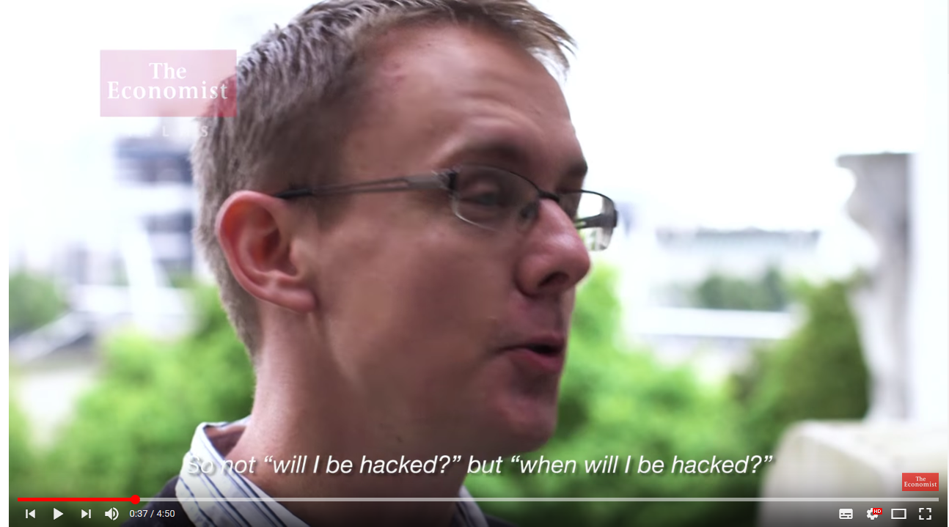
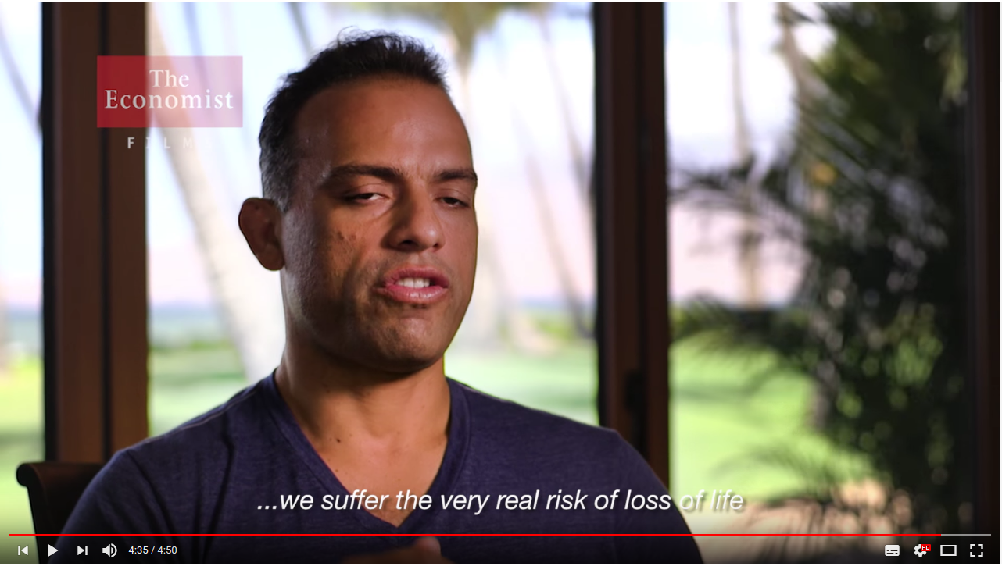
Tilanne tuskin helpottuu ensi vuonna !?
Mindset muutos
IoTn tulo kasvaa riskit

Slide 16
Risteily Bingo :)
Upea
Palkinto !!!

